Slide 1
Bài 4
SO SÁNH SỐ
(Tiết 2)
BÉ HƠN, DẤU <

Slide 2
BÉ HƠN, DẤU <
2 < 3
Hai bé hơn ba
6 < 8
Sáu bé hơn tám

Slide 3
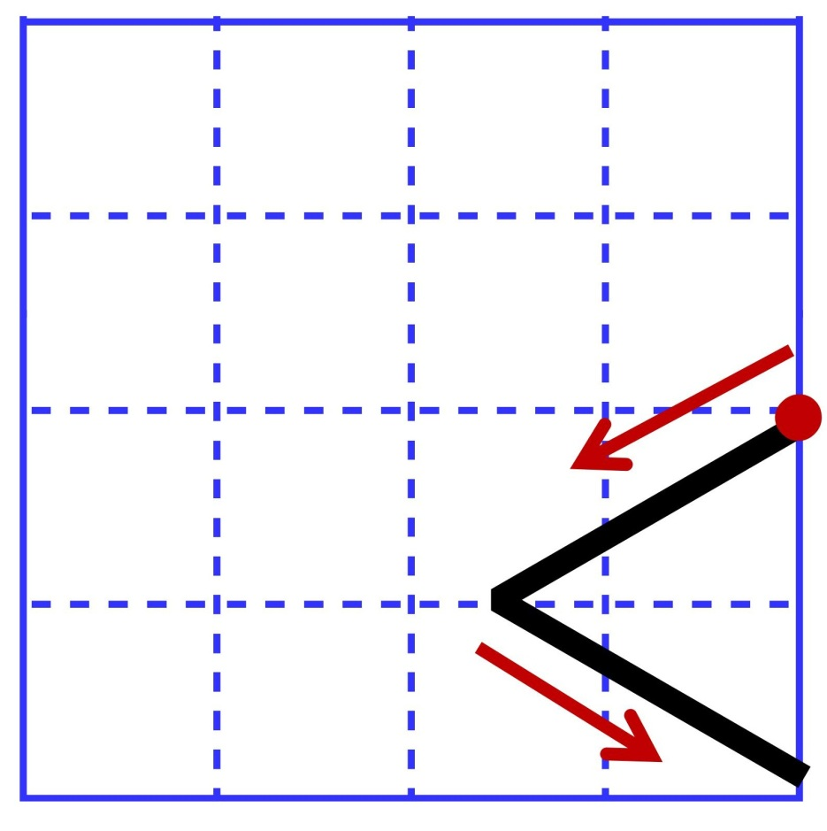
LỚN HƠN, DẤU >
1
Tập viết dấu < .

Slide 4
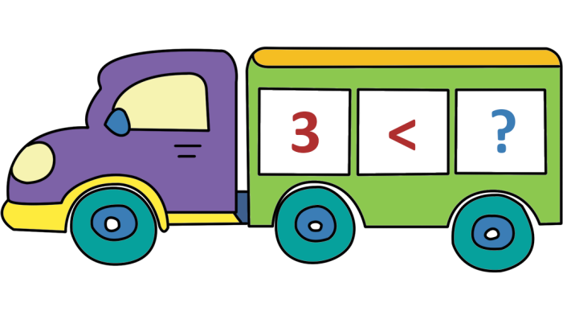
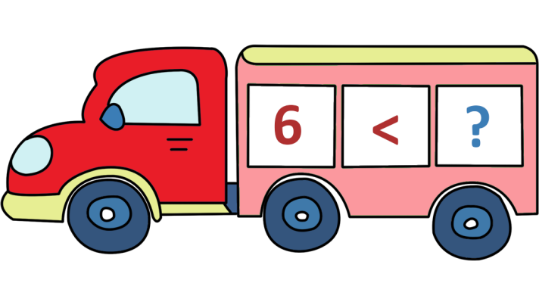
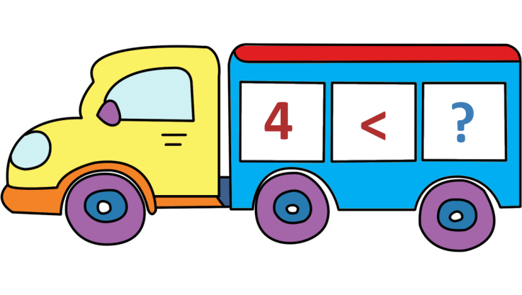
LỚN HƠN, DẤU >
2
Tìm số thích hợp.
9
3
4
2
2
2
2
2
5
8
2
2

Slide 5
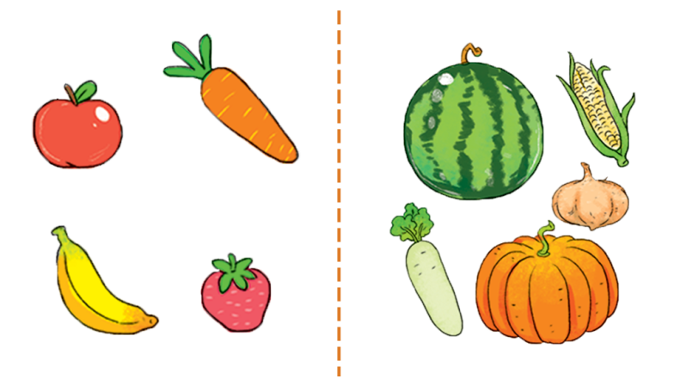
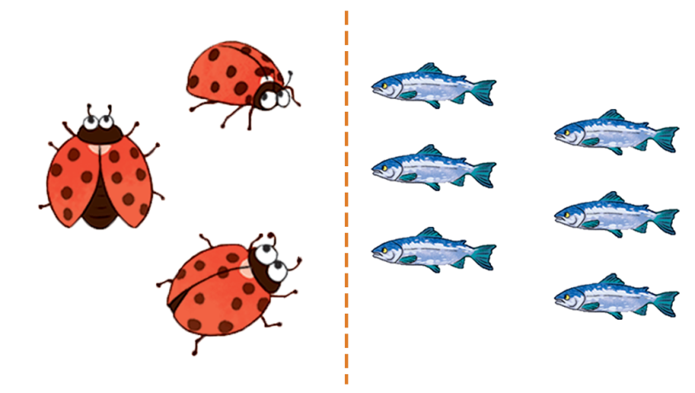
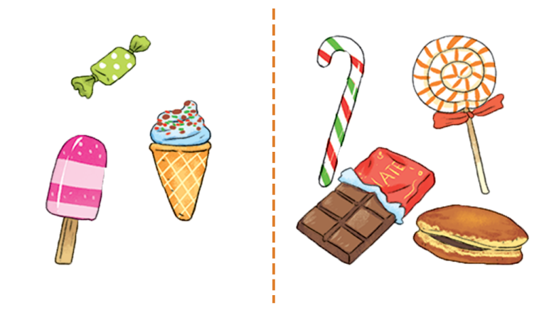
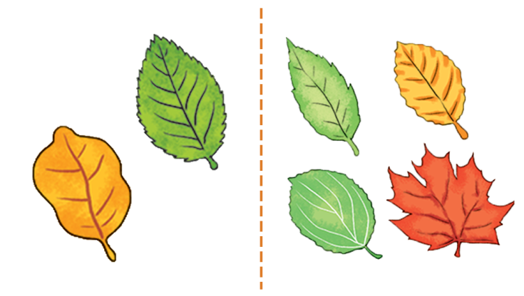
3
So sánh (theo mẫu).
<
5
?
?
?
4
2
>
2
2
>
2
?
?
?
?
?
?
2
>
2
2
>
2

Slide 6
3
So sánh (theo mẫu).
4
<
5
2
>
2
?
<
?
3
?
2
2
>
6

Slide 7
3
So sánh (theo mẫu).
?
<
3
?
?
2
2
>
4
?
<
2
?
?
2
2
>
4

Slide 8
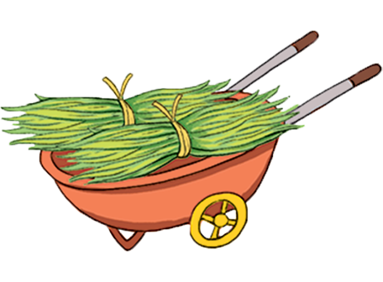
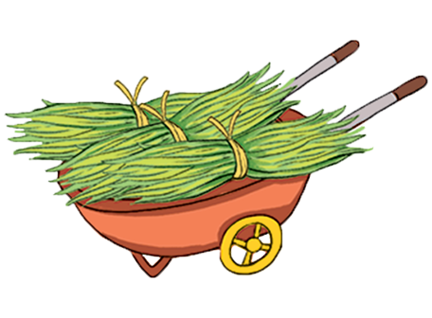
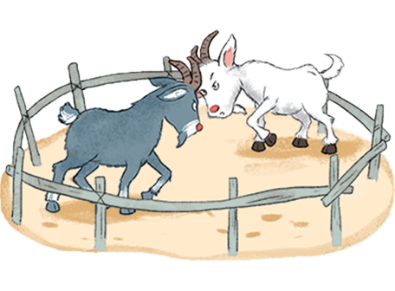
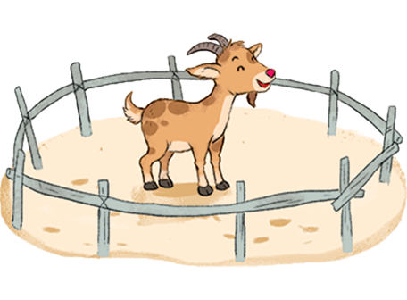
4
Cho mỗi chuồng một xe cỏ để số dê trong chuồng ít hơn số bó cỏ.

